Slide 1
ПРоект: Облачное файловое хранилище
Цель: Разработка безопасного и масштабируемого облачного хранилища для хранения, совместного использования и редактирования файлов.
Команда разработки: Лосев Иван – тимлид, разработчик; Киселева Софья – разработчик;
Показ демо-версии проекта 22.11.2025

Slide 2
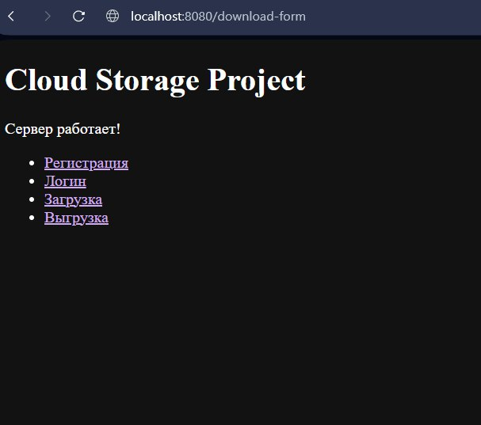
Выполненные этапы
Этап 1 — Базовая инфраструктура
Проектирование архитектуры
API Gateway
Auth
File Storage
Настройка окружения и CI/CD
Этап 2 — Пользователи и доступ
Реализация сервиса Auth: регистрация, аутентификация, управление сессиями и токенами. Интеграция Auth с API Gateway.
Настройка ролей и прав доступа.

Slide 3
Не закрытые этапы
Этап 3 — Файловое хранилище
Реализация сервиса FileStorage: загрузка файла, выгрузка файла, хранение метаданных (владелец, права доступа, история изменений). Интеграция с API Gateway.
Тестирование:
Модульные и интеграционные тесты.
Проверка прав доступа и граничных случаев.

Slide 4
План до показа финальной версии
Собрать проект полностью
Добавить минимальный GUI
Выполнить тестирование согласно первоначальному плану
Приблизиться к полному выполнению DoD

Slide 5
DOD
Функциональные критерии:
Пользователь может зарегистрироваться и войти в систему
Загрузка и скачивание файлов работают корректно
Права доступа корректно проверяются
Публичные и приватные ссылки действительны и управляемы
Технические критерии:
Модульные и интеграционные тесты пройдены
Масштабируемость подтверждена тестированием
Документация по API и архитектуре оформлена
Код задокументирован и разбит на сервисы

Slide 6
На этом все! Спасибо за внимание!

